Slide 1
Virus Komputer ?
Definisi tentang virus komputer yang dikemukakan oleh pakar virus komputer Fred Cohen mendefinisikan virus komputer sebagai berikut :
A program that can infect other programs by modifying them to include a slightly altered copy of itself. A virus can spread throughout a computer system or network using the authorization of every user using it to infect their programs. Every program that gets infected can also act as a virus thus the Infection grows.

Slide 2
Secara ringkas virus komputer adaiah suatu program yang dapat menggandakan dirinya. Untuk dapat menggandakan dirinya sendiri, ia akan menempelkan sebagian atau seluruh dirinya to file program lainnya dan akan aktif setiap kali program atau file yang ditempeli tersebut dijalankan.

Slide 3
Secara umum, virus tidak hanya ditujukan untuk menggandakan diri saja antara lain :
Cenderung bersifet negafif alias merusak.
Mengincar data
Sasaran data kritis pada harddisk
Tabel partisi harddisk
Boot sector pada Harddisk dan disk
Mengacak-acak data pada sebuah file
Menghapus data
Melakukan perusakan sistem komputer
Sekedar pamer
Mengeluarkan pesan sponsor
Mengeluarkan suara atau lagu, gambar, dan berbagai macam "kejutan" lainnya

Slide 4
Virus komputer dapat dikatagorikan ganas atau digotongkan jinak. Perlu dicatat, bagaimanapun "lemah-iembutnya" suatu virus ia tetap perlu diwaspadai karena tetap mengganggu sistem komputer.
Virus dalam bekerja akan membutuhkan memori pada sistem komputer, memerlukan tempat khusus pada disk, menghambat kecepatan jaringan dan menurunkan kinerja komputer, Juga pertu dicermati, bahwa tidak setiap pembuat (pemrogram) virus benar-benar ahli di bidangnya. Sehingga ia dapat saja membuat program virus menjadi suatu program yang penuh dengan kesalahan (bugs) yang tak terpikirkan sebelumnya

Slide 5
Karena "kehebatan" teknik pemrograman virus yang diterapkan secara histeris, terkadang suatu program virus yang direncanakan sebagai program yang jinak oleh pembuatnya menjadi suatu program yang ganas dan bersifat "ninja", hal ini dapat mengakibatkan sistem komputer mengatami kerusakan

Slide 6
Bagaimana Virus Menyebar ?
Berbagai cara virus dapat memasuki sistem komputer diantaranya melalui jaringan (network) misalnya internet, intranet, e-mail dan melalui media Disk.

Slide 7
Berikut ini adaiah beberapa titik rawan yang dipakai oleh virus untuk menyebarkan diri.
Software bajakan
Sudah menjadi rahasia umum, bahwa pada beberapa software bajakan (tidak asli) ada yang disisipi dengan virus. Yang paling umum disisipi dengan virus adalah program yang bersifat hiburan (game), film.

Slide 8
Situs www
Jika berinternet-ria, wajib juga kita berhati-hati. Banyak situs-situs yang ditanami dengan virus oleh pembuatnya. Biasanya situs akan dikemas secara amat atraktif dan memancing keingintahuan kita, Terutama bagi kita yang suka surfing di situs-situs, maaf, porno. Apalagi yang gratisan.

Slide 9
File-file network dan lingkungan network
Jika kita bekerja dengan jaringan, pengamanan akan serangan virus harus lebih kita waspadai.
Dalam suatu jaringan akan terdapat berbagai tipe pemakai, yang tidak mungkin kita ketahui (tidak diketaahunya sifat pemakain) atau kendalikan sifat dan perangainya. Bisa saja ia orang yang senang iseng, nakal, bahkan dapat cenderung destruktif.
Solusinya akhirnya berpulang lagi pada kepiawaian kita dalam ber-komputer-ria.

Slide 10
Download file
Jika suatu saat kita bermain dalam jaringan (misalnya internet) dan kita berniat mengambil suatu file (istilah kerennya download), sudah seharusnya kita berhati-hati. Siapa tahu, file yang kita download terdapat virusnya, Untuk menanggulangi masalah itu tentunya, kita harus memasangkan program antivirus yang andal pada sistem komputer yang kita pakai. Juga, kita harus rajin-rajin meng-update (memperbarui) program antivirus yang kita pakai sehingga dapat mengenali virus-virus yang terbaru.

Slide 11
File tambahan pada e-mail
E-mail memang sudah sedemikian dibutuhkan oleh pemakai komputer. Biasanya surat elektronik yang kita terima akan disertai dengan file tambahan (attachment).
Berhati-hatilah dalam membuka file tambahan yang ada pada e-mail. Banyak kasus mengindikasikan, penyebaran virus via attachment banyak terjadi.

Slide 12
Pertukaran disk
Istilah kerennya adalah disk swaping. Terkadang memang pertukaran (pinjam meminjam) disk antar pemakai komputer sulit untuk dihindarkan. Jika disk yang kita pinjam ternyata berisi virus, tentu amat berisiko bagi kelangsungan hidup sistem komputer krta. Jika memang tak ada pilihan untuk tidak bertukar disk maka kita wajib memeriksa kesehatan dan kebersihan disk dan keberadaan virus, Periksalah dengan program-program antivirus yang andal. Jika ternyata program-program antivirus tersebut tidak berhasil menemukannya, namun sebenarnya pada disk tersebut terdapat virus, apa boleh buat virus akan menyebar pada sistem komputer. Oleh karena itu, minimalkan pertukaran disk, jika tidak terpaksa.

Slide 13
Software demo
Ada software demo yang disisipi virus. Program demo memang menarik dan memang memancing rasa ingin tahu kita untuk mencobanya. Faktor lain yang membuat kita bersemangat menggebu-gebu mencobanya adalah karena gratis.
Lab komputer
Pada saat kita memakai komputer di suatu laboratorium komputer, tingkatkan kewaspadaan. Bagaimanapun yang memakai jasa lab komputer adalah banyak pemakai. Kita tidak tahu pasti apa yang sebenarnya telah terjadi pada komputer-komputer yang berada di lab komputer.

Slide 14
File-file Berbahaya
File yang mudah terserang virus digolongkan menjadi dua jenis utama pada file komputer, jika hal ini diiakukan secara global.
File yang langsung dijalankan (dieksekusi) oleh sistem operasi. Seperti file dengan ekstensi EXE, COM. dan BAT.
Jenis file data. Misalnya file dengan ekstensi DAT, TXT, DOC

Slide 15
Jika suatu saat kita bekerja dengan komputer maka file-file dengan ekstensi berikut ini perlu kita waspadai.
Exe, Singkatan dari execute. File jenis ini karena dapat dijalankan langsung dari sistem operasi tentu saja merupakan sasaran empuk bagi virus. Dengan menempelkan dirinya pada file jenis exe ini, virus dapat dengan mudah menyebar
Com. Singkatan dari command, ia juga merupakan file yang dapat dijalankan langsung oleh sistem operasi. Jika virus berhasil menginfeksinya maka penyebarannya akan lebih cepat.

Slide 16
Doc. Singkatan dari document Fite ini dihasilkan oleh program Microsoft Word, sebuah program pengolah kata yang banyak dipakai oleh pemakai komputer. File ini secara prinsip adalah fife data. Namun file tersebut dimuati oleh suatu data pemrograman (VBA) dlsinilah letak bertahayanya.
XIs Singkatan dari Excelsheet File ini merupakan file jenis data yang dihasilkan oleh program spreadsheet milik Microsoft, yaitu Excel. Sama halnya file milik Word, biarpun ia secara prinsip sebagai file data, tapi dapat disisipi dengan perintah bahasa pemrograman visual basic for application (VBA).

Slide 17
Mdb. Singkatan dari Microsoft DataBase. File jenis data yang dibentuk dari program database milik Microsoft yang bernama Access. Alasannya sama dengan jenis file doc dan xls.
Zip. Kita menempatkan data ke suatu file dengan program WinZip, maka akan dibentuk suatu fite wadah yang diberi akhiran (ekstensi) zip. Virus dapat menginfeksi file jenis Zip. Caranya adalah menginfeksi file-file executable atau data yang telah dimampatkan di dalamnya.

Slide 18
Arj File dengan ekstensi ini juga berguna untuk mengindikasikan bahwa file tersebut adalah file hasil pemampatan data. Mirip dengan file zip.
Ovl. Singkatan dari overlay. File jenis overlay ini, biasanya dipakai oleh file jenis executable (exe atau com) untuk mendukung kinerjanya. Caranya dengan meletakkan sebagian rutin programnya (modulnya) ke file overlay ini.
Bin. File ini juga rawan serangan virus. Biasanya file ini berhubungan dengan boot sector image.

Slide 19
Drv. File device driver ini sering juga menjadi incaran virus. Karena sebagai driver, file ini akan sering diakses oleh program.
Sys. File jenis system, Juga harus diwaspadai. Virus mengincarnya karena file ini erat kaitannya dengan pemakaian pada sistem komputer
Xta dan Xlt Kedua jenis file yang dipakai oteh Microsoft Excel ini, perlu diwaspadai. Karena juga merupakan titik rawan yang kadang dipakai virus untuk menyebar,
Scr. File jenis scr (screen saver) pun terkadang dimanfaatkan oleh virus untuk menggandakan diri.

Slide 20
Dengan mengenai file-file yang dianggap bertahaya, kita dapat lebih waspada dengan keberadaannya. Sehingga penyebaran virus "lawan” dapat dengan mudah dideteksi. Seiain itu, mungkin kita dapat dipacu untuk lebih kreatif, untuk memanfaatkan file-file jenis lain yang tak terduga

Slide 21
Jenis Virus
Dari berbagai macam jenis virus yang ada terkadang membuat kita bingung dengan istilah menakutkan yang dipakai. Sebutan tersebut adalah
Virus Boot Sector
Virus ini merupakan virus yang umum ada. Dalam menggandakan dirinya ia akan memindahkan atau menindih boot sector asli dari suatu disk dan menggantinya dengan program booting virus, Sehingga saat komputer diaktifkan (booting) virus akan di load ke memori. Untuk selanjutnya ia akan mempunyai kemampuan mengontrol operasi hardware standar. Dari memori ini pula virus dapat menyebar ke seluruh drive yang ada yang terhubung ke komputer.

Slide 22
Virus File
Virus file menyerang file yang dapat dijalankan langsung dari sistem operasi (executable file). File yang diserang biasanya adalah file jenis com dan exe. Virus file ini ada yang jinak ada pula yang sangat ganas, misalnya memformat harddisk, menghapus file, atau melakukan perusakan lainnya. Hasil dari infeksi virus file ini dapat dideteksi dengan bertambahnya ukuran file yang diserangnya.

Slide 23
Virus Direct Action
Virus jenis ini akan me-Ioad dirinya ke memori untuk menginfeksi file lainnya, Lalu ia menghilang sambil menjalankan program lainnya untuk menipu.
Misainya kita punya file program yang bernama master,exe, Jika ia terinfeksi oleh virus jenis ini, maka virus akan membuat suatu file virus pendamping dengan nama master.com, Biasanya file ini disembunyikan dengan atribut hidden. Pada saat kita memanggil program master.exe, maka yang dijalankan adalah file master.com. File tersebut mengaktifkan kode virus sebelum menjalankan file master.exe

Slide 24
Multi Partition Virus
Virus jenis ini merupakan gabungan dari virus boot sector dan virus file sehingga ia dapat menginfeksi file jenis com, exe, sekaligus boot sector,
Polymorphic Virus
Virus jenis ini dirancang untuk dapat mengecoh deteksi program antivirus, Caranya dengan mengubah strukturnya setiap kali selesai menjalankankan tugasnya.
Stealth Virus
Stealth , Virus jenis ini sering pula disebut dengan nama interupt interceptor, akan mengendalikan instruksi-instruksi level DOS dengan menguasai tabel interrupt

Slide 25
Macro virus
Virus ini sebetulnya sama dengan virus-virus lainnya. Perbedaan yang cukup mendasar adalah ia ditulis dengan bahasa pemrograman dari suatu aplikasi bukan dengan bahasa pemrograman dari suatu sistem operasi Jadi dia bersifat platform independent dan dapat menyebar baik di DOS, Windows, MAC, atau OS/2 Virus ini dapat menjalar ke setiap mesin di mana suatu aplikasi pembentuknya dapat dijalankan, Misainya komputer PC dapat menjalankan Word, Mac juga, virus macro dapat menginfeksi lewat dua jenis mesin tersebut

Slide 26
Bukan cuma virus saja yang membuat orang tak tenang berkomputer. Virus cuma satu tipe. Masih ada tipe-tipe malware lain yang turut mengganggu pada kegiatan berkomputer.
Inilah kisah singkat Jono dan Joni.
"Komputerku kena virus nih," Jono mengeluh;
"Kena virus bagaimana?" tanya Joni
“Ini... suka restart sendiri. Untung sebelum restart ada countdown dulu. Jadi bisa nge-save kerjaan. Kalau enggak ?"
"Bukan kena virus tuk, tapi kena worm, Namanya Blaster”
"Emang worm bukannya virus ?"

Slide 27
Orang memang sering salah sebut Kata virus hampir selalu dipakai untuk menyebut program-program yang sengaja dibuat agar dapat merusak komputer tanpa sepengetahuan pemilik komputer. Program semacam itu terkenal dengan istilah malware (malicious software).
Virus itu cuma satu contoh malware. Selain virus, masih ada worms, trojan, wabbit, dan lain-lain, yang juga bisa disebut Malware bukan barang baru di dunia komputer

Slide 28
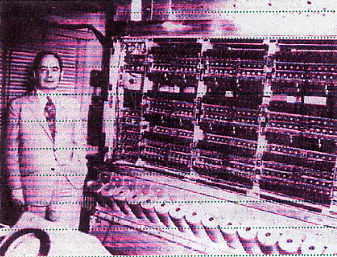
John von Neumann, seorang matematikawan kelahiran Hongaria, dalam studi otomat matematika, berhasil mendemonstrasikan perhitungan yang berkaitan dengan reproduksi secara otomatis pada tahun 1951

Slide 29
Meskipun kemunculannya pertama kali masih menjadi polemik_{r} tapi pikiran yang mendasari pembuatan virus telah ada sejak tahun 1940-an, Kala itu John von Neumann, seorang matematikawan kelahiran Hongaria, dalam studi otomat matematika sedang mempelajari metode penghitungan untuk menciptakan sesuatu yang dapat bekerja sendiri. Tahun 1951; ia berhasil mendemonstrasikannya. Kemudian ditahun 1959, matematikawan Inggris Lionel Penrose mempresentasikan penggandaan diri otomatis pada artikelnya yang berjudul Self-Reproducing Machines. Tidak seperti Neumann, Penrose menggambarkan strukturnya dengan menggunakan model 2 dimensi yang dapat mengaktifkan diri, menggandakan diri, memutasi diri, dan menyerang. Tak lama kemudian. Frederick G. Stahl berhasil membuat model ini di mesin IBM 650

Slide 30
Teori-teori itu kemudian diaplikasikan oleh para pembuat virus. Pada awal kemunculan penyebaran virus masih sangat bergantung pada pengguna komputer. Tingkat bahayanya pun masih rendah. Paling-paling cuma menampilkan pesan-pesan yang walaupun lumayan mengganggu, namun tidak mengakibatkan bahaya lebih lanjut.
Istilah virus itu sendiri baru muncul pada tahun 1983, digunakan oleh Len Eidelmen pada seminar tentang keamanan berkomputer di Universitas Lehigh.
Virus pertama yang berhasil menyebar bernama Elk Gtoner Virus itu menyerang Apple II pada tahun 1982, komputer yang paling banyak digunakan ketika itu

Slide 31
(Elk Cloner menyebar menggunakan disket, Ketika komputer di boot dengan disket, pada zaman itu komputer masih di-boot menggunakan disket) yang telah terinfeksi, Elk Cloner akan berjalan. Sebuah gambar berotasi berikut teks berkedip muncul Teks
THE PROGRAM WITH A PERSONALITY
IT WILL GET ON ALL YOUR DISKS
IT WILL INFILTRATE YOUR CHIPS
YES, IT’S CLONER
IT WILL STICK TO YOU
LIKE GLUE .
IT WILL MODIFY RAM
TOO
SEND IN THE CLONER !

Slide 32
Elk Cloner bisa menginfeks disket lain. Andai sebuah disket dimasukkan ke dalam komputer yang boot sector-nya telah terinfeksi, maka salinan Elk Cloner dimasukkan ke dalam disket.
Semakin berkembangnya teknotegi yang berkaitan dengan komputer, semakin canggih juga penyerangnya. Budi Harto, Direktur Advanced Technology Cisco Indonesia, memaparkan, virus generasi awal ( muncul pada tahun 1980an) Cuma menyerang komputer individual melalui boot sector. Penyebarannya, kalau dibandingkan dengan penyebaran masa kini, terbilang lambat. Hitungannya masih dalam satuan minggu

Slide 33
Generasi kedua yang terjadi sekitar tahun 1990, virus mulai menyerang jaringan. Serangannya melaiui e-mail, macro, Denial of Service (DoS), dan hacking yang terbatas. Penyebarannya yang terhitung dalam satuan hari, masih terbilang lambat, Menjadi lebih mengkhawatirkan karena bukan cuma virus lagi yang menyerang. Jenis malware pun bertambah. Beberapa tipe malware tidak cuma rnengganggu sistem, tapi juga mencuri informasi seperti nomor kartu kredit, password, dan alamat e-mail. Pencurian itu bisa jadi mengakibatkan kerugian yang iebih besar. Dengan koneksi Internet yang semakin baik juga membantu penyebaran malware. Sejak tahun 2003, mayoritas malware dibuat untuk mengambil alih kendali atas komputer. komputer "zombi”, istilah untuk komputer yang telah diambil alih, digunakan misalnya menyebarkan spam atau dijadikan server untuk suatu layanan (misalnya tayanan pornografi).

Slide 34
Generasi ketiga, yang sedang melanda sekarang ini, memperluas area serangan. Bukan cuma jaringan individual lagi, tapi mampu menyerang beberapa jaringan. Jenis serangannya juga lebih bervariasi, termasuk didalamnya adalah DoS lewat jaringan serta kombinasi berbagai malware. Serangannya terhitung dalam satuan menit. Sudan mengkhawatirkan.
Generasi berikutnya diprediksikan bakal lebih mengkhawatirkan karena yang bakal diserang adalah inftastruktur, serangannya berkecepatan kilat, akibat serangan tersebut bisa lebih fatal

Slide 35
Mengapa Ada Malware?
Kenapa orang bikin malware ? Alasan pertama menyangkut ideologi. Ada saja malware, terutama virus-virus pada awal kemunculannya, menampilkan pesan yang menyangkut ideologi seseorang, kadang kala pesan berbau politik.
Alasan kedua adalah menciptakan kerusakan. Beberapa malware menghapus file, memformat disket, atau merusak file.
Alasan lainnya adalah mengumpulkan berbagai informasi. Malware bisa mengetahui kebiasaan orang berkomputer, terutama berinternet, dan mengirimkan informasi itu ke pembuatnya yang kemudian menjualnya ke pihak lain yang memerlukan. Informasi lain, yang mungkin digunakan secara pribadi oleh pembuat malware, yang dicuri adalah username, password, serta nomor PIN.
Dan alasan-alasan lain yang kadang-kadang tak masuk diakal

Slide 36
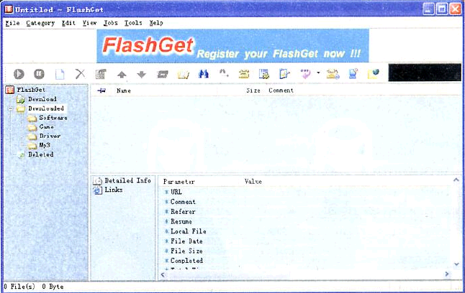
Kalau FlashGet belum diregister, ia akan bertindak menjadi adware yang membuka banyak jendela pop-up untuk menampilkan iklan

Slide 37
PC Spy Keylogger adalah salah satu contoh perangkat yang mampu mencatat tekanan pada keyboard. Selain merekam, perangkat ini mampu mengirimkan hasil catatan ke server via FTP

Slide 38
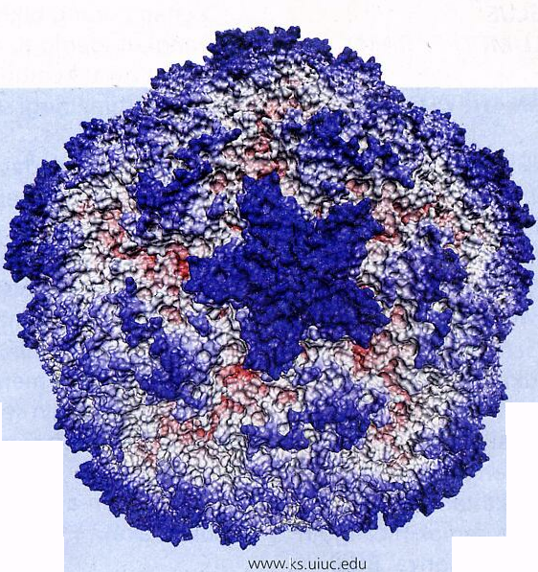
Virus
Inilah istilah yang sering dipakai untuk seluruh jenis perangkat lunak yang mengganggu komputer. Bisa jadi karena inilah tipe ma/ware pertama yang muncul.
Virus bisa bersarang di banyak tipe file. Tapi boleh dibilang, target utama virus adalah file yang bisa dijalankan seperti EXE, COM, dan VB5, yang menjadi bagian dari suatu perangkat lunak. Boot sector juga sering djadikan sasaran virus untuk bersarang. Beberapa file dokumen juga bisa dijadikan sarang oleh virus.
Penyebaran ke komputer lain dilakukan dengan bantuan penggung komputer. Saat file yang terinfeksi dijalankan di komputer lain, kemungkinan besar komputer lain itu akan terinfeksi pula. Virus mencari file lain yang bisa diserangnya dan kemudian bersarang di sana.
Bisa juga virus menyebar melalui jaringan peer-to-peer yang sudah tak asing digunakan orang untuk berbagi file.

Slide 39
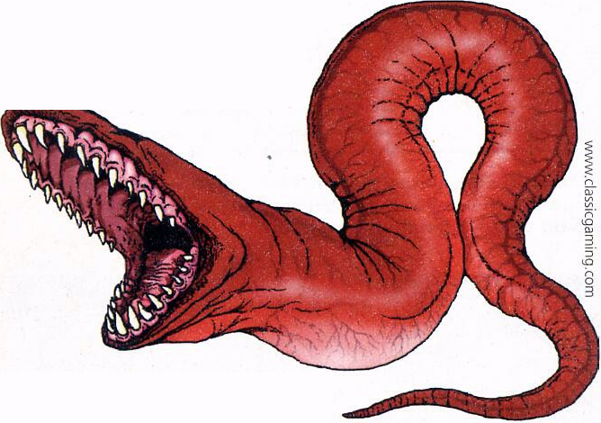
Worm
Worm alias cacing, begitu sebutannya. Kalau virus bersarang pada suatu program atau dokumen, cacing-cacing ini tidak
demikian. Cacing adalah sebuah program yang berdiri sendiri dan tidak membutuhkan sarang untuk menyebarkan diri.
Hebatnya lagi, cacing bisa saja tidak memerlukan bantuan orang untuk penyebarannya. Melalui jaringan, cacing bisa "bertelur" di komputer-komputer yang terhubung dalam suatu jaringan. la masuk dari suatu kerapuhan (vulerability) dari suatu sistem, biasanya sistem operasi.
Setelah masuk ke dalam suatu komputer, worm memodifikasi beberapa pengaturan di sistem operasi agar tetap hidup. Minimal, ia memasukkan diri dalam proses boot suatu komputer. Lainnya, mungkin mematikan akses ke situs antivirus, menonaktifkan , fitur keamanan di sistem, dan tindakan lain.

Slide 40
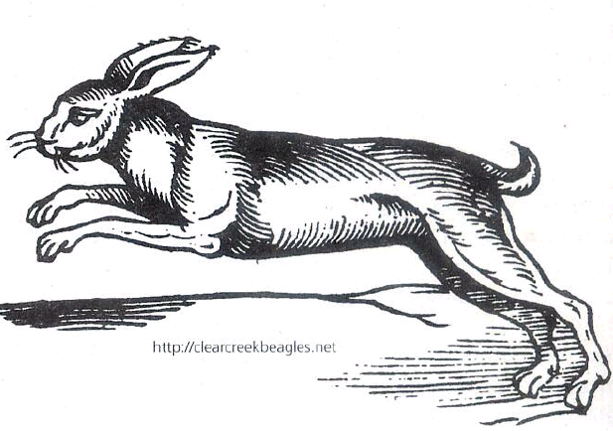
Wabbit
Istilah ini mungkin asing, tapi memang ada malware tipe ini. Seperti worm, wabbittidak membutuhkan suatu program dan dokumen untuk bersarang.
Tetapi berbeda dengan worm yang menyebarkan diri ke komputer lain menggunakan jaringan, wabbit menggandakan diri secara terus-menerus di dalam sebuah komputer lokal dan hasil penggandaan itu akan menggerogoti sistem.
Kinerja komputer akan melambat karena wabbit memakan sumber daya yang iumayan banyak. Selain memperlambat kinerja komputer karena penggunaan sumber daya itu, wabbit bisa diprogram untuk memilki efek samping yang efeknya mirip dengan malware lain. Kombinasi-kombinasi malware seperti iriilah yang bisa sangat berbahaya

Slide 41
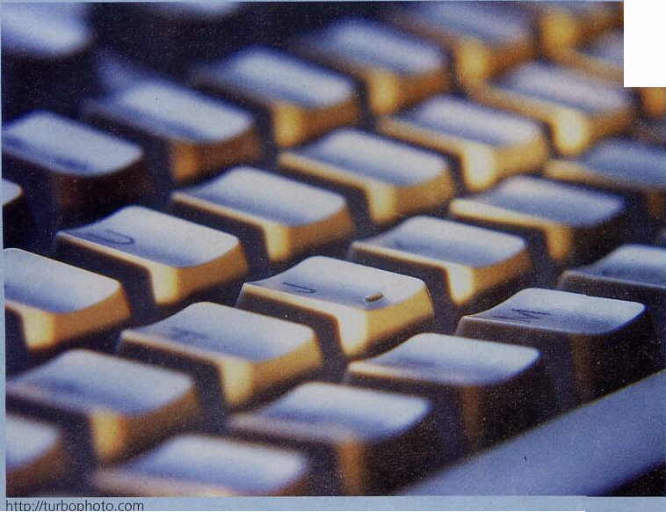
Keylogger
Hati-hati kalau ke berinternet di warnet. Bisa saja pada komputer di warnet itu diinstali suatu perangkat lunak yang dikenal dengan istilah keylogger yang mencatat semua tekanan tombol keyboard.
Catatan yang disimpan dalam suatu file yang bisa dilihat kemudian itu lengkap. Di dalamnya bisa terdapat informasi seperti aplikasi tempat penekanan tombol dilakukan dan waktu penekanan. Dengan cara ini, seseorang bisa mengetahui username, password, dan berbagai informasi lain yang dimasukkan dengan cara pengetikan.
Pada tingkat yang lebih canggih, keylogger mengirimkan log yang biasanya berupa file teks itu ke seseorang. Tentu saja itu dilakukan tanpa sepengetahuan si korban. Pada tingkat ini pula keylogger bisa mengaktifkan diri ketika pengguna komputer melakukan tindakan tertentu.
Misalnya begini. Ketika penguna komputer membuka situs e-banking, keylogger aktif dan mencatat semua tekanan pada keyboard di situs itu dengan harapan nomor PIN dapat dicatat.
Keylogger ini cukup berbahaya karena secanggih apa pun enkripsi yang diterapkan oleh suatu website, password tetap dapat diambil. Pasalnya, password itu diambil sebelum sempat dienkripsi oleh sistem. Jelas dong. Keylogger merekam sesaat setelah password diketikkan dan belum diproses oleh sistem.

Slide 42
Browser Hijacker
Tak akan terlupakan peristiwa runtuhnya World Trade Center di New York 9 September 2001. Kala itu, 2 pesawat yang dibajak dan ditabrakkan mengakibatkan gedung kembar itu runtuh.
Kedua pesawat harusnya berangkat dari Boston menuju Los Angeles. Tapi oleh pembajak, pesawat diarahkan ke WTC dan ditabrakkan ke sana. Tak berbeda, browser hijacker mengarahkan browser yang seharusnya menampilkan situs yang sesuai dengan alamat yang dimasukkan ke situs lain.
Itu contoh akibat yang paling parah dari gangguan yang disebabkan oleh browser hijacker. Contoh lain yang bisa dilakukan oleh pembajak ini adalah menambahkan bookmark, mengganti home page, serta mengubah pengaturan browser.
Bicara mengenai browser di sini boleh yakin 100% browser yang dibicarakan adalah Internet Explorer. Selain karena Internet Explorer adalah buatan Microsoft, raksasa penghasil perangkat lunak yang produknya sering dijadikan sasaran serangan cracker, Internet Explorer adalah browser yang paling banyak digunakan orang untuk berinternet. Tak heran. Internet Explorer telah menyatu dengan Windows, sistem operasi milik Microsoft yang juga banyak diserbu oleh cracker.

Slide 43
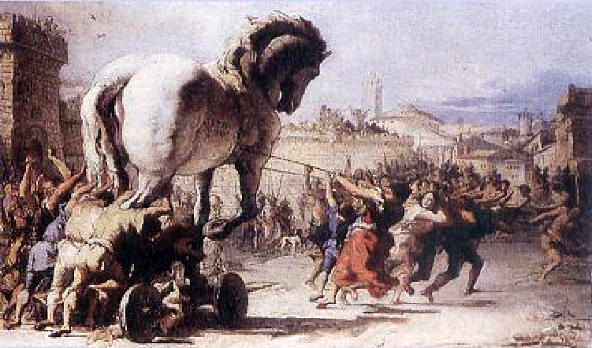
Troya
Sudan 10 tahun lamanya Yunani mengurung Troya. Taktik baru untuk mengalahkan Troya pun dibuat. Yunani membangun sebuah patung kuda berukuran raksasa untuk dihadiahkan kepada Troya. Padahal, di dalam patung itu, terdapat bala tentara Yunani bersembunyi. Sementara, tentara Yunani yang mengurung Troya bersembunyi sehingga seolah-olah Yunani rela melepaskan Troya.
Troya menerima patung kuda itu dan diletakkan di dalam benteng. Tengah malam, pasukan Yunani keluar dari patung kuda dan merangsek dan berhasil menduduki Troya.
Istilah Kuda Troya ini kemudian digunakan untuk ma/ware yang seolah-olah merupakan program yang berguna, yang menghibur, yang menyelamatkan, padahal di balik itu, ia merusak. Kuda ini bisa ditunggangi oleh malware lain seperti virus, worm, spyware. Troya dapat digunakan untuk menyebarkan atau mengaktifkan mereka
Bisa saja suatu program dibuat seolah-olah adalah antivirus gratis.
Memang program itu menghapus suatu virus, tapi ternyata selain itu, ia juga memasukkan virus lain ke dalam komputer.
Bedanya dengan virus dan worm, Troya tidak dapat menggandakan diri. Tapi virus atau worm yang "nebeng" di dalamnya .

Slide 44
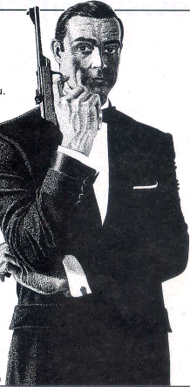
Spy ware
Spyware adalah perangkat lunak yang mengumpulkan dan mengirim informasi tentang pengguna komputer tanpa diketahui oleh si pengguna itu. Informasinya bisa yang tidak terlampau berbahaya seperti pola berkomputer, terutama berinternet, seseorang, sampai yang berbahaya seperti nomor katu kredit, PIN untuk perbankan elektronik (e-banking), dan password suatu akun.
Informasi tentang pola berinternet, telah disebutkan, tidak terlampau berbahaya. Situs yang dikunjungi, informasi yang kerap dicari, obrolan di ruang chat akan dimata-matai oleh si spyware.
Selanjutnya, informasi itu digunakan untuk menampilkan iklan yang biasanya berupa jendela pop-up. Iklan itu berhubungan dengan kebiasaan seseorang berinternet. Misalnya, kerap kali seseorang mencari informasi mengenai kamera digital. Jendela pop-up yang muncul akan menampilkan, rnisalnya, suatu situs yang berdagang kamera digital. Adware adalah istilah untuk spyware yang begini.
Penyebaran spyware mirip dengan Trojan. Contohnya, Flashget. Ketika Flashget yang dipakai belum diregister, Flashget bertindak sebagai spyware. Coba saja hubungkan diri ke Internet, jalankan Flashget yang belum diregister, biarkan komputer beberapa saat, pasti muncul jendela Internet Explorer yang menampilkan iklan suatu situs.

Slide 45
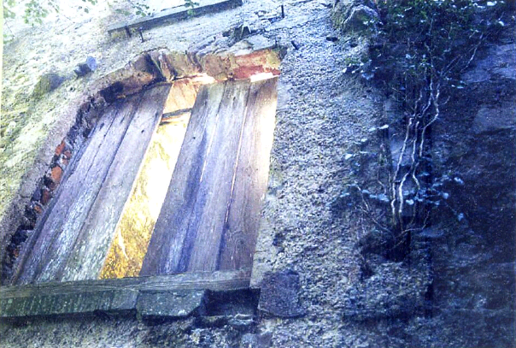
Backdoor
Ini namanya main belakang. Kepingin cepat dapat Surat Izin Mengemudi (SIM), daripada lewat prosedur standar yang mengharuskan tes ini dan tes itu, mendingan siapkan duit buat menyogok aparat. SIM cepat di dapat tanpa antre lama, tanpa tes ini dan itu.
Tidak berbeda dengan contoh bikin SIM tadi, dengan melanggar prosedur, malware berusaha masuk ke dalam sistem untuk mengakses sumber daya serta file.
Berdasarkan cara bekerja dan perilaku penyebarannya, backdoor dapat dibagi menjadi 2 grup. Grup pertama mirip dengan Troya. Mereka secara manual dimasukkan ke dalam suatu file program pada perangkat lunak dan kemudian ketika perangkat lunak itu diinstal, mereka menyebar. Grup yang kedua mirip dengan worm. Backdoor dalam grup ini dijalankan sebagai bagian dari proses boot.
Ratware adalah sebutan untuk Backdoor yang mengubah komputer menjadi zombi yang mengirim spam. Backdoor lain mampu mengacaukan lalu lintas jaringan, melakukan brute force untuk meng-crack password dan enkripsi, dan mendistribusikan serangan distributed denial of service (DDoS).

Slide 46
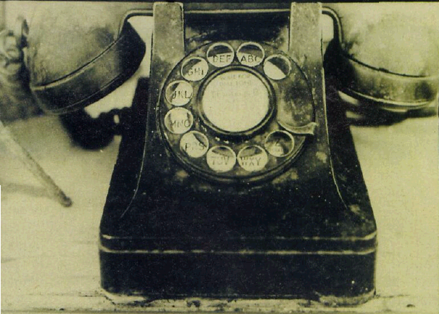
Dialer
Andaikata komputer yang digunakan, tak ada hujan tak ada badai, berusaha menghubungkan diri ke Internet, padahal tak ada satu pun perangkat lunak yang dijalankan membutuhkan koneksi, maka layaklah bercuriga. Komputer kemungkinan telah terjangkit oleh malware yang terkenal dengan istilah dialer.
Tambah parah lagi karena dialer kadang mengganti nomor penyedia layanan Internet yang biasa dihubungi dengan nomor penyedia layanan Internet lain yang biasanya nomor jarak jauh, seringkali nomor luar negeri. Akibatnya, tagihan telepon menjadi melonjak tak terkira.
Buat apa menghubungkan diri ke Internet? Siapa yang diuntungkan?
Dialer menghubungkan komputer ke Internet guna mengirimkan informasi yang didapat oleh keylogger, spyware, atau malware lain ke si seseorang yang memang bertujuan demikian. Dia dan penyedia jasa teleponlah yang paling diuntungkan dengan dialer ini.
Hati-hati, bisa rugi dua kali.

Slide 47
Exploit Dan Rootkit
Kedua perangkat ini bisa dibilang ma/ware bisa pula tidak. Kenapa begitu? Penjelasannya kira-kira begini.
Exploit adalah perangkat lunak yang menyerang kerapuhan keamanan (security vulnerability) yang spesifik namun tidak selalu bertujuan untuk melancarkan aksi yang tak diinginkan. Banyak peneliti keamanan komputer menggunakan exploit untuk mendemonstrasikan bahwa suatu sistem memiliki kerapuhan.
Memang ada badan peneliti yang bekerja sama dengan produsen perangkat lunak. Peneliti itu bertugas mencari kerapuhan dari sebuah perangkat lunak, dan kalau mereka menemukannya, mereka melaporkan hasil temuan itu ke si produsen agar si produsen dapat mengambil tindakan.

Slide 48
Exploit Dan Rootkit
Namun begitu, exploit kadang menjadi bagian dari suatu malware yang bertugas menyerang kerapuhan keamanan.
Berbeda dengan exploit yang secara langsung menyerang sistem, rootkit tidak demikian. Rootkit dimasukkan ke dalam komputer oleh penyerang setelah komputer berhasil diambil alih.
Rootkit berguna untuk menghapus jejak penyerangan, seperti menghapus log dan menyembunyikan proses dari malware itu sendiri. Rootkit juga bisa mengandung backdoor agar di hari depan nanti, si penyerang bisa kembali mengambil alih sistem.
Rootkit ini sulit dideteksi. Pasalnya, rootkit ditanamkan pada sistem operasi di level kernel, level inti sistem operasi.

Slide 49
Exploit Dan Rootkit
Cara terbaik yang bisa diandalkan untuk mendeteksi ada tidaknya rootkit di komputer adalah dengan mematikan komputer dan boot ulang tidak dengan harddisk melainkan dengan media lain seperti CD-ROM atau disket USB. Rootkit yang tidak berjalan tak dapat bersembunyi dan kebanyakan antivirus dapat mengidentifikasikannya.
Produsen perangkat keamanan biasanya telah
mengintegrasikan pendeteksi rootkit di produknya. Meskipun rootkit menyembunyikan diri selama proses pemindaian berjalan, antivirus masih bisa mengenalinya. Juga, bila rootkit menarik diri dari sistem untuk sementara, antivirus tetap dapat menemukannya dengan menggunakan deteksi "sidik jari" alias byte unik dari rootkit.

Slide 50
Exploit Dan Rootkit
Rootkit memang cerdik. Dia bisa menganalisis proses-proses yang sedang berjalan. Andai ia mencurigai suatu proses sebagai tindak tanduk sebuah antivirus, ia bisa menyembunyikan diri. Ketika proses itu selesai, ia aktif kembali.
Ada beberapa program yang bisa dipakai untuk mendeteksi adanya rootkit pada sistem. Rootkit Detector Kit, Chkrootkit, dan Rkhunter adalah contoh yang bisa digunakan. Blacklight merupakan contoh pendeteksi rootkit untuk Windows yang tersedia di situs F-Secure.

Slide 51
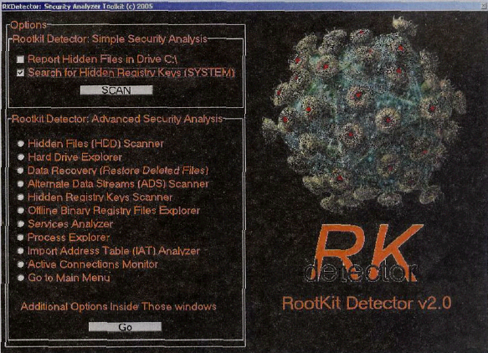
Rootkit Detector Kit mendeteksi adanya rootkit di dalam komputer. Rootkit adalah perangkat yang diinstalkan oleh cracker untuk mengambil alih komputer yang telah terjangkit malware.

